Slide 1
Rencontre Achats GCS Achats en santé Occitanie Filière Produits de Santé Médicament
Jeudi 30 mars 2023

Slide 2
Rencontre Achats GCS Achats en santé Occitanie Filière Produits de Santé Médicament campagne 2024
Cédric NOWAK
Directeur GCS ASO
Loïc ROLLAND
Coordonnateur FPDS
Emmanuel CAMUS
Rayssac Avocats

Slide 3
Remarques préliminaires
Maître Emmanuel Camus
Rayssac Avocats

Slide 4
Présentation de la filière produits de santé
Focus Marché Médicament 2024
Monsieur Cédric Nowak
Dr Loïc Rolland

Slide 5
GCS Achats en santé d’Occitanie
Création en 2019 par la fusion du RésahLR et Garonne avec pour missions
Renforcer la démarche de mutualisation des achats et de coopérations logistiques
Diversifier les achats et couvrir de nouveaux besoins
Harmoniser les procédures et le soutien administratif apporté aux établissements coordonnateurs
Favoriser le partage des expériences et expertises
Un fonctionnement par filières et avec, notamment, des CH mandataires

Slide 6
Filière Produits de Santé
Loïc Rolland
Coordonnateur Filière
Partie Administrative
Partie Technique
Pharmacien
1 poste à pouvoir
Référent Médicament
Vanessa Terrié
(Patricia Maudoux)
Référent
DM
Christophe Soulignac
Julien Vidal
En relation avec tous les pharmaciens
Segments :
Médicament
DM stériles dont DMIS
Gaz

Slide 7
Mise au point
Changement
Marchés portés par le GCS ASO
Marchés portés par le GCS ASO ou par des mandataires
Cas de la Filière PDS
Avant 2024
CH de Cahors mandataire
Signataire Loïc Rolland Représentant du CH mandataire
A partir des marchés 2024
GCS ASO
Signataire Loïc Rolland GCS ASO
« Rien ne change » au final, sauf qui déclare l’Avis de marché

Slide 8
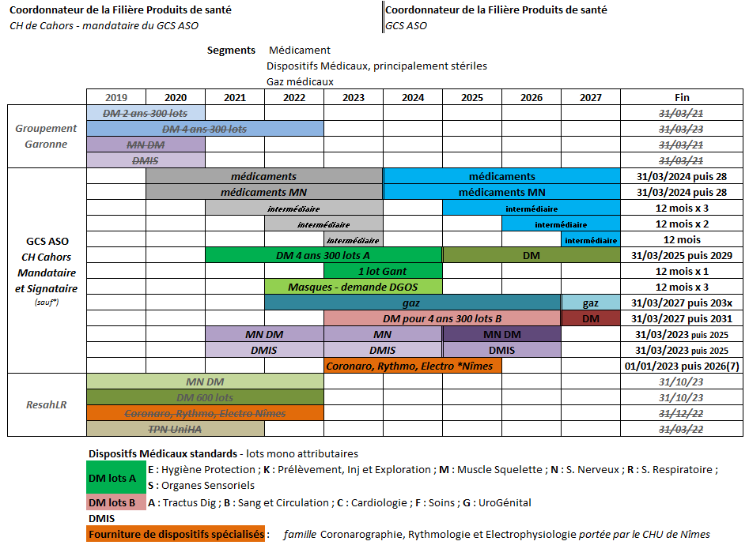
Les procédures Produits De Santé

Slide 9
Campagne Médicament 2024
Objectifs
Rationalisation du livret thérapeutique : GCS / GHT / CH
Travail par familles pharmacologiques, classification ATC
Erreurs médicamenteuses
CU pour les formes sèches / prêt à l’emploi pour les injectables
Gains achats
Un marché « unique »
AO et MN à la même date
Dates de début marchés
01 04 2024 ; 1 an + 3 x 1 an
Et 3 marchés intermédiaires nouvelles concurrences, fournisseurs défaillants
3 ans au 01 04 2025 (1 + 2 x 1)
2 ans au 01 04 2026 (1 + 1)
1 an au 01 04 2027 (1)

Slide 10
Appel d’Offres ouvert Médicament 2024
Environ 850 lots
DLRO avant fin juin 2023
Un point sur
Dossier de Consultation de Entreprises DCE
Cahier des Clauses Administratives Particulières CCAP
Peu de changements
Précisions sur les Répartitions des responsabilités
Application des prix
Cahier des Clauses Techniques Particulières CCTP
Peu de changements
Exigences produits : sans nouveauté
Quantification
Règlement de Consultation RC
Formalisme de la réponse
Boite Carton Palette
Code UCD

Slide 11
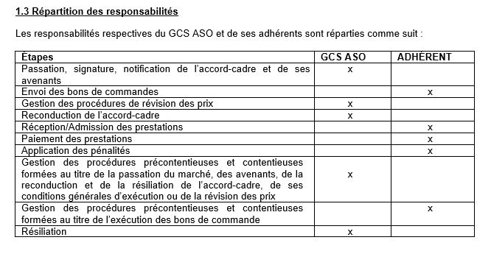
Appel d’Offres ouvert
Cahier des Clauses Administratives Particulières CCAP
Peu de changements
Précisions sur les Répartition des responsabilités
Application des prix
Non encore finalisé

Slide 12
Appel d’Offres ouvert
Cahier des Clauses Administratives Particulières CCAP
Application des prix
Les adhérents sont éligibles à tous les lots, y compris ceux pour lesquels ils n’auraient pas quantifié
Cela est associé à la notion de mise à disposition de l’accord-cadre : l’accord-cadre, et donc ses prix, est susceptible d’être mis à disposition de tous les membres du GCS (donc, y compris ceux qui n’auraient pas quantifié) dans la limite du maximum
Tout le monde peut avoir les prix, si quantités émises :
Oui : d'office pour tout le lot, même pour les sous lots où le besoin n’a pas été établi
Non : susceptible Oui
Demande de Rattachement
Calcul du maximum
Approbation du fournisseur
Evolution de l’organisation interne à partir de 2024

Slide 13
Appel d’Offres ouvert
Cahier des Clauses Techniques Particulières CCTP
Peu de changements
Exigences produits : sans nouveauté
Quantités : sans nouveauté
Estimatives
Pour les 4 ans de marché (ou prorata de la date d’entrée)
Pour tout le Groupement, dont « quantité max » à hauteur de 150 %
Par bénéficiaires

Slide 14
Appel d’Offres ouvert
Place du Règlement de Consultation RC
Formalisme de la réponse
Boite Carton Palette
Code UCD

Slide 15
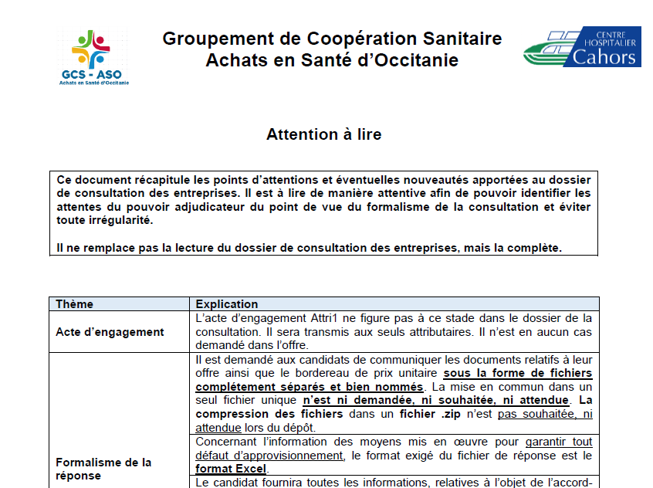
Formalisme de la réponse
Lire le RC
Prêter attention aux remarques et aides
Notamment Attention à lire (extrait AO 2023)
Pas de Zip
Pas de compilation dans un PDF commun et unique
Une fichier = 1 information
1 fichier RIB
1 fichier Fiche Fournisseur
1 fichier BPU : bordereau de prix
1 fichier électronique .cry
…
Poser vos questions sur achatpublic.com
Valable aussi lors du dépôt de votre offre
« Le candidat aura soin de s’identifier par sa raison sociale lors du dépôt (et non par le nom de la personne qui dépose l’offre) » extrait RC
Non encore finalisé

Slide 16
Formalisme de la réponse
Nommage des fichiers
Pour faciliter
La recherche rapide des documents
Le classement
La mise en commun de fichiers de différents candidats

Slide 17
Formalisme de la réponse
Nommage des fichiers
Guides
DAJ

Slide 18
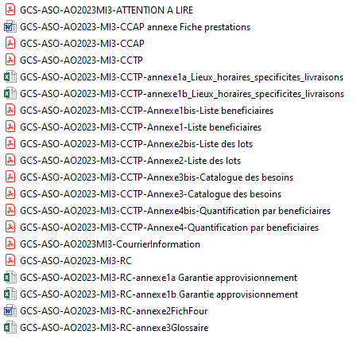
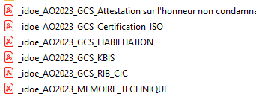
Nommage
Exemples pièces des marchés
Le DCE 2023
Demande dans le RC
Glossaire
Réponse d’un candidat
Ne pas reproduire

Slide 19
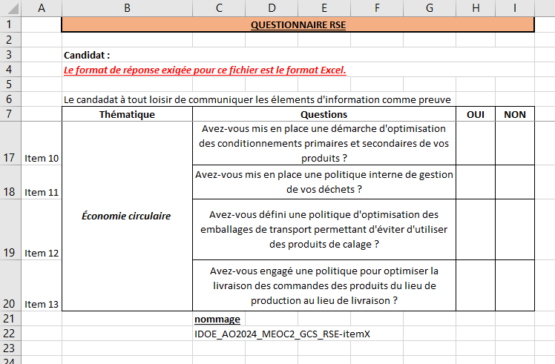
Formalisme de la réponse
RSE
Questionnaire (non encore finalisé)
Importance du format Excel de réponse
Oui / Non
Annexes attendues
Bon nommage

Slide 20
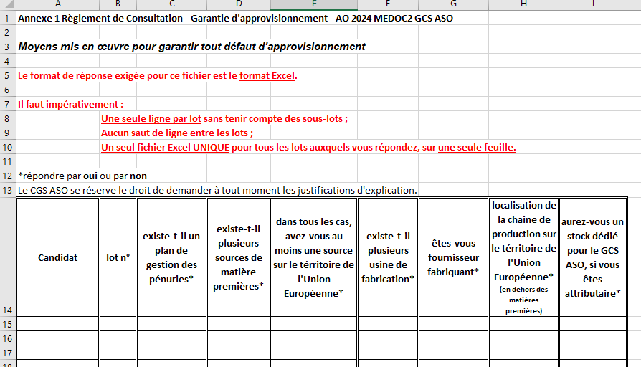
Formalisme de la réponse
Garantie approvisionnement
Questionnaire (non encore finalisé)
Importance du format Excel de réponse
Oui / Non

Slide 21
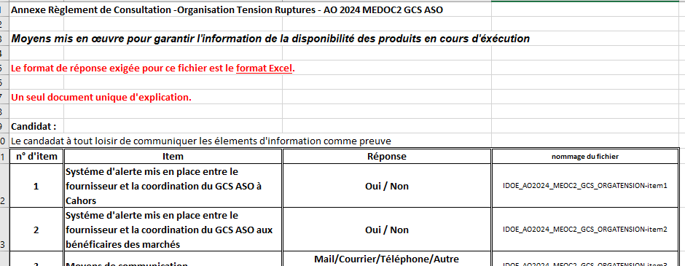
Formalisme de la réponse
Organisation tension ruptures
Questionnaire (non encore finalisé)
Importance du format Excel de réponse

Slide 22
Formalisme de la réponse
Fiche prestations
Questionnaire (non encore finalisé)
Format non encore défini

Slide 23
Boite / Carton / Palette
Un seul conditionnement exprimé
Aujourd’hui AO2020
Mention d’une seule présentation de vente : la plus petite
Pour avoir les autres : catalogue fournisseur
AO 2024
Pour des produits > 1 000 000 d’UCD pour 4 ans de marché
Conditionnements disponibles
Vertueux pour mieux commander
1er temps
DD amélioré
Préparations de commandes simplifiées
Réceptions facilitées
2ème temps
Performance économique

Slide 24
Boite / Carton / Palette
Vocabulaire
Expression du besoin à l’UCD unité commune de dispensation
QML : quantité minimale de livraison, adaptée à chaque unité de vente ; on ne peut pas acheter en dessous du QML
Le Conditionnement représente l’unité de distribution la plus petite non déconditionnée
Boite : présentation la plus petite, contenant un nombre maximum d’UCD et disposant d’un code CIP (Code Identifiant de Présentation)
Carton : présentation de vente complet contenant des boites / carton complet colis standard
Palette : présentation de vente complet contenant de cartons / palette complète
Présentations de ventes possibles : exemple comprimé de 10 mg, le conditionnement peut-être
Boite : 30 comprimés et QML 30
Carton : 10 boites et QML 300
Palette : 10 cartons QML 3 000
Certains médicaments n’auront que 2 présentations de ventes : carton, palette
Le prix dans tous les cas est attendu à l’UCD HT

Slide 25
Boite / Carton / Palette
Besoin pour 4 ans
Lot 2020
Lot / sous lot | Libellé | Unité | Demandé
123 | Paracétamol 500 mg
1 |  | gélule | 37 000 000
Lot 2024, a priori
Lot / sous lot | Libellé | Unité | Demandé
123 | Paracétamol 500 mg
1 | boite | gélule | 37 000 000
2 | carton | gélule | 1
3 | palette | gélule | 1

Slide 26
Boite / Carton / Palette
Pour des produits comme solutés : prix carton et palette
Lot 2024, a priori
Lot / sous lot | Libellé | Unité | Demandé
124 | Soluté
1 | carton | poche | 1 500 000
2 | palette | poche | 1

Slide 27
Boite / Carton / Palette
Vos prix
Prix UCD « simple / à la boite » environ 770 lots
Libellé | UCD | Prix UCD | Conditionnement | QML
Comprimé 10 mg | 3400897654321 | 2,0000 | 30 | 30
Prix UCD « boite /carton / palette» environ 80 lots
Exemple lot « 123 »
123 | Paracétamol 500 mg
1 | boite
2 | carton
3 | palette
Libellé | UCD | Prix UCD* | Conditionnement | QML
Paracétamol 500 mg | 3400891234567 | 1,0000 | 100 | 100
Paracétamol 500 mg | 3400891234567 | 1,0000 | 100 | 1 000
Paracétamol 500 mg | 3400891234567 | 1,0000 | 100 | 10 000
Demandé
37 000 000
1
1
*Prix UCD identique ou différent

Slide 28
Boite / Carton / Palette
Vos prix
En 2024 pour environ 80 lots, répondre au besoin en indiquant pour la ligne
1 : prix UCD à la boite, dont le QML de la boite
2 : prix UCD au carton, dont le QML du carton
3 : prix UCD à la palette, dont la QML de la palette
donc 3 lignes de réponses pour un même besoin et un même UCD
Avec vos réponses
« 123 »
Boite
Carton
Palette
« 124 »
Carton
Palette
Les bénéficiaires, sans chercher, auront les conditionnements les plus adaptés à leurs consommations et des prix adaptés, par vos soins
Cercle vertueux pour de meilleures commandes

Slide 29
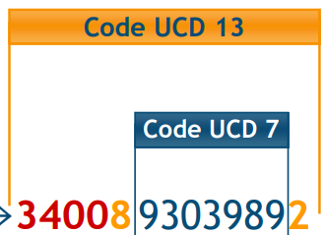
Codage et échanges électroniques
Focus codes UCD et CIP
Le Club Inter Pharmaceutique CIP est votre association qui vous génère les codes UCD et CIP
Respect de règles
Code à 13
13 digits sans espace

Slide 30
Du temps au temps
Délai de 2 mois pour répondre
Respect des règles et des aides
Produire ce qui est demandé
Vitesse et précipitation : 2 concepts différents
Qualité versus quantité
Ne pas imaginer
Toujours des échantillons physiques pour
Le coordonnateur : tous les lots
Certains CH bénéficiaires : voir le RC
Pour information, en 2020 pour l’AO
140 Candidats donc 140 réponses
354 dossiers répartis dans toutes les réponses
5 405 fichiers au moins dont les Zip (sans compter les fichiers dans les Zip)
Plus de 6 000 fichiers

